Slide 3
Notes:
إنّها طراز مركبة فضائيّة من صناعة شركة سبيس إكس
هذه المركبة الفضائيّة متوفّرة بطرازين - الأوّل لنقل الأشخاص والحمولات، والثانية لنقل الحمولات فقط
CREW DRAGON - هذه الصيغة المأهولة، أبعادها نحو 8 أمتار على 4 أمتار فقط. هذه المركبة الفضائيّة التي ستحمل إيتان ستيبه - ثاني إسرائيلي في الفضاء، إلى خارج الكرة الأرضيّة. المركبة الفضائيّة المخصّصة لمهمّة AX-1 تسمّى RESILIENCE - وتعني الحصانةبالعربيّة!

Slide 5
Notes:
نساء، رجال ومعدّات للانطلاق إلى محطّة الفضاء والعودة منها إلى الكرة الأرضيّة
تحتوي على سبعة أماكن جلوس، غرف تخزين ومراحيض
انطلقت هذه المركبة الفضائيّة في رحلتها الأولى بدون أشخاص، لأسباب تتعلّق بالسلامة، وكانت تحمل دمية مرنة على شكل كرة أرضيّة، وكان اسمها EARTHY.

Slide 7
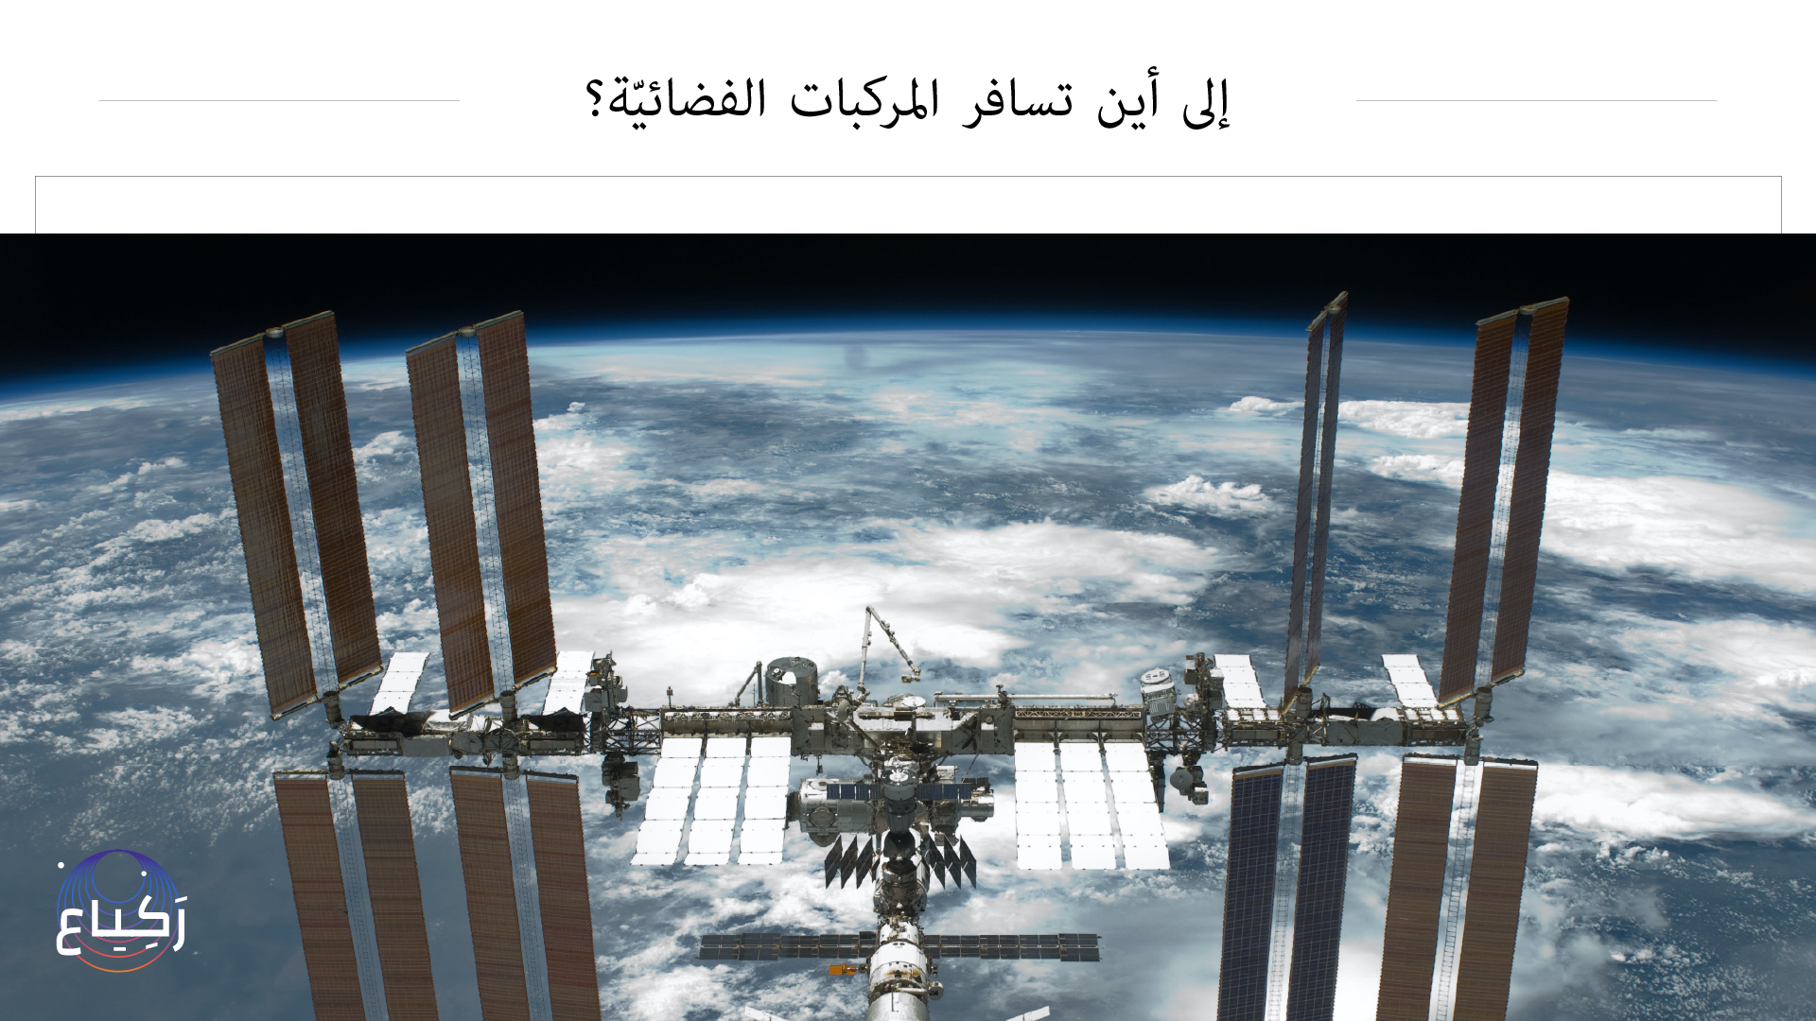
Notes:
المركبات الفضائيّة معدّة للاستعمال المتعدّد من أجل السفر بين الكرة الأرضيّة (أو كوكب سيّار آخر في يوم ما!) وبين المسار من حولها
اليوم، تحمل المركبة الفضائيّة دراغون حمولات وأشخاصًا إلى محطّة الفضاء الدوليّة، ومنها.

Slide 9
Notes:
يتمّ إطلاق المركبة الفضائيّة إلى المسار بواسطة صاروخ يسمّى "فالكون 9"، وهو صاروخ فائق القوّة - خزّان وقود ضخم مع محرّكات وحاسوب. يحمل الصاروخ المركبة الفضائيّة إلى خارج الغلاف الجوّي، وفي المكان المناسب تنفصل المركبة عنه عنه وتشغّل محرّكاتها الذاتيّة للاستمرار إلى محطّة الفضاء والوصول إليها في المكان، الزمان، السرعة والاتّجاه الصحيح والدقيق.

Slide 10
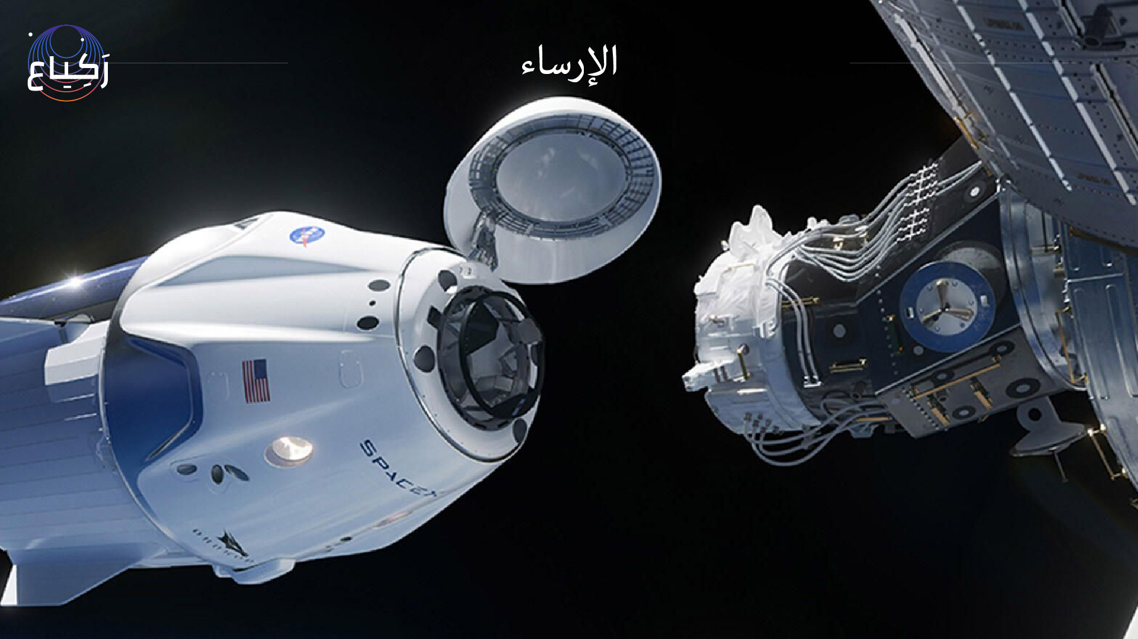
Notes:
ترسو المركبة الفضائيّة مع المحطّة وترتبط بها بإحكام ليتمكّن الأشخاص والمعدّات الموجودة فيها من التنقّل بينهما بأمان.
في نهاية مكوثها في المحطّة، تُغلَق الفتحات، تنفصل المركبة الفضائيّة عن المحطّة وتشغّل محرّكاتها لكي تبدأ بالسقوط بشكل مراقَب عائدةً إلى الكرة الأرضيّة.
رابط للعبة الإرساء مع المحطّة وتمرين على التحكّم بالمركبة الفضائيّة

Slide 11
Notes:
المركبة الفضائيّة محميّة، ومزوّدة بأربعة مظلّات هبوط، وتوجِّه جانبها الأوسع إلى الأسفل لكي تتباطأ إلا أقصى حدّ عند اختراقها الغلاف الجوّي في عودتها. على الارتفاع المناسب، تُفتَح مظلّات الهبوط لكي تقلّل من سرعة الاصطدام، فتهبط في المحيط.
تكون هناك سفن بانتظار المركبة مسبقًا، فتصل إليها بسرعة عند الهبوط، وتسحب المركبة الفضائيّة، مظلّات الهبوط وروّاد الفضاء من الماء وتعود بهم إلى الشاطئ.

Slide 12
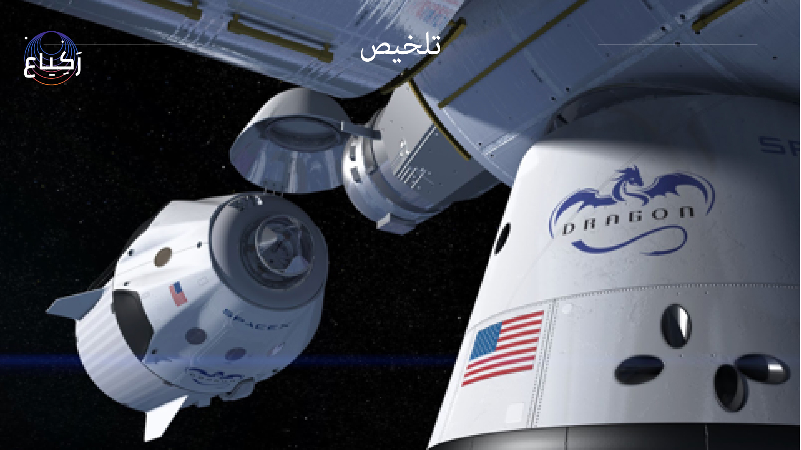
Notes:
https://www.spacex.com/vehicles/dragon/
في هذا الموقع، يمكن متابعة عدد الإطلاقات، عدد الزيارات إلى محطّة الفضاء وعدد الاستعمالات المتكرّرة للمركبة الفضائيّة دراغون.

Slide 13
Notes:
من سيربح المليون؟
يجب الإجابة بشكل صحيح عن مجموعة الأسئلة بترتيب صعوبة تصاعدي. كلّ خطأ يعيدكم إلى البداية، ويمكن اللعب مرّة أخرى.
ملاحظة: كلّ الإجابات تظهر في المعروضة. حتى وإن لك تعرفوا الإجابة - بإمكانكم إيجاد الإجابة من خلال إجراء بحث سريع ومن ثمّ الإجابة، أو الإجابة بشكا خاطئ والانتباه إلى الإجابة الصحيحة، تذكّرها والبدء باللعبة من جديد.
هل ربحتم المليون؟ حاولوا مرّة أخرى، لكن هذه المرّة حدّدوا الوقت لأنفسكم!

